Slide 1

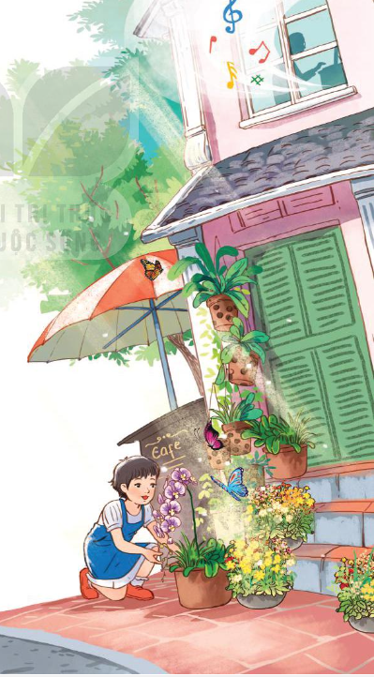
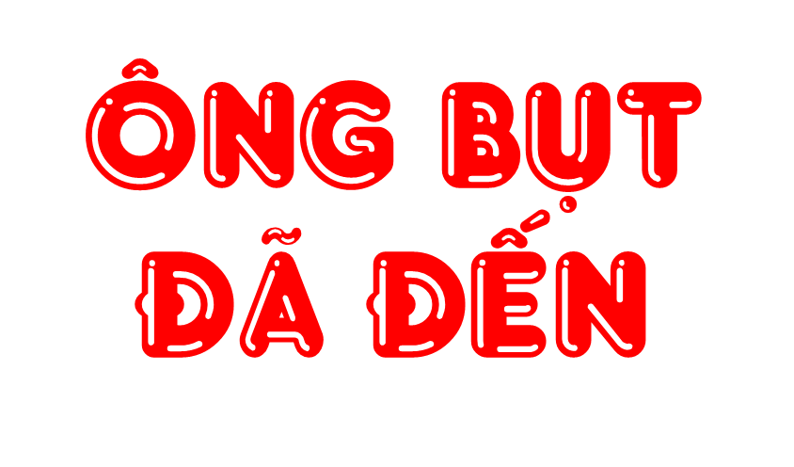
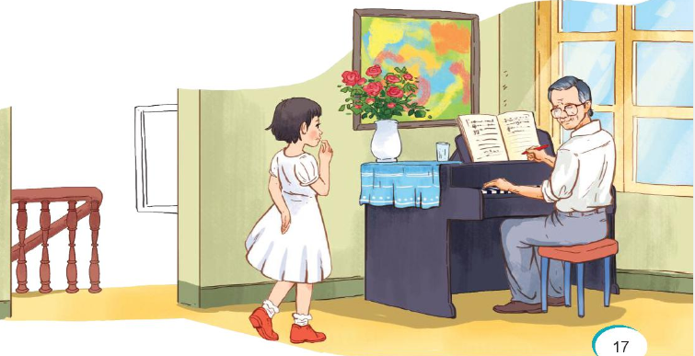

Slide 2


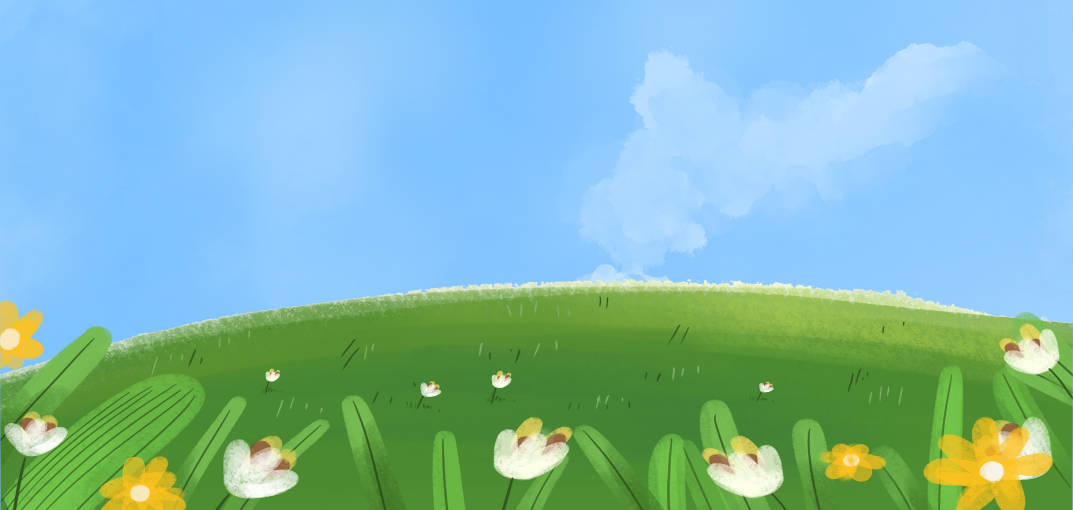

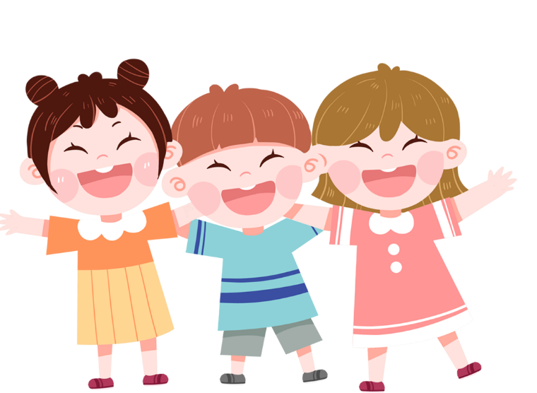

Slide 3


Slide 4
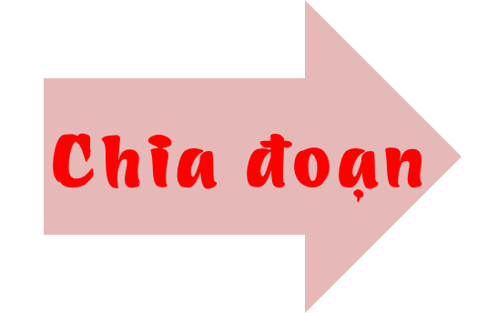

Đoạn 1: từ đầu đến cảnh tượng ấy.
Đoạn 2: tiếp theo đến xin lỗi ông đi.
Đoạn 3: Phần còn lại.

Slide 5

rung rinh
dập dìu
nhành hoa
thảng thốt
lẩm nhẩm
Notes:
Thiết kế: Hương Thảo – Zalo 0972115126

Slide 6





LUYỆN ĐỌC TRONG NHÓM
Yêu Cầu
Phân công đọc theo đoạn.
Tất cả thành viên đều đọc.
Giải nghĩa từ cùng nhau.
Tiêu chí đánh giá
1. Đọc đúng.
2. Đọc to, rõ.
3. Đọc ngắt, nghỉ đúng chỗ.

Slide 7
LUYỆN ĐỌC TRƯỚC LỚP
Tiêu chí đánh giá
1. Đọc đúng.
2. Đọc to, rõ.
3. Đọc ngắt, nghỉ đúng chỗ.

Slide 8


Slide 9


Những chi tiết nào cho thấy Mai rất yêu hoa?
Mai thích mấy chậu hoa, thường ngắm nghía chúng mỗi sáng, bắt sâu cho hoa và hồi hộp chờ xem hoa nở, sững sờ trước vẻ đẹp của nhành lan.

Slide 10

Mai đã sơ ý gây ra chuyện gì?
Mai đã sơ ý làm gãy một nhành lan trong khóm hoa lan của nhà ông nhạc sĩ, mà ông nhạc sĩ lại là người rất yêu hoa.

Slide 11

Vì sao ông nhạc sĩ lại mua chậu lan mới thay cho chậu lan cũ?
Vì ông nhạc sĩ biết bạn Mai cũng rất buồn và lo sợ khi làm gãy nhành lan của ông. Ông mua chậu lan mới cũng để an ủi cô bé, giúp cô bé vui vẻ hơn.

Slide 12


Ai được xem là ông Bụt trong câu chuyện trên? Vì sao?
Người được xem là ông Bụt trong câu chuyện chính là ông nhạc sĩ, vì ông rất nhân hậu đã ra tay giúp đỡ cô bé Mai. Khi ông nhìn thấy bé Mai khóc và nghe thấy lời khẩn cầu của cô, ông đã âm thầm thay chậu lan để Mai nghĩ điều ước của mình đã thành hiện thực.

Slide 13

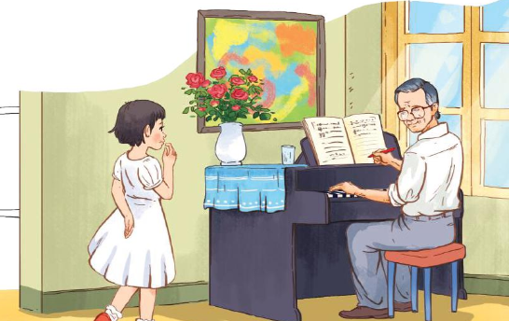
Đoán xem Mai sẽ nói gì với ông nhạc sĩ sau khi biết việc ông đã làm cho mình.
VD: Cháu xin lỗi ông vì đã sơ ý làm gãy nhành lan. Cháu thật sự rất lo lắng. Cháu cảm ơn ông rất nhiều vì những gì ông đã làm cho cháu.

Slide 14

Câu chuyện thể hiện tấm lòng nhân hậu của ông nhạc sĩ, người đã âm thầm mang đến niềm vui cho cô bé Mai.
Notes:
Thiết kế: Hương Thảo – Zalo 0972115126

Slide 15


Slide 16


Thứ duy nhất từ kim loại là lam đồng (lưỡi gà).

Slide 17
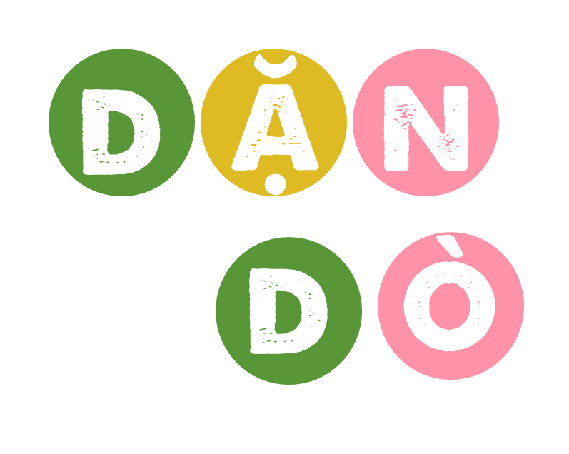

Luyện đọc lại bài.
Chuẩn bị bài mới
Notes:
Thiết kế: Hương Thảo – Zalo 0972115126

